Slide 1
Творческий проект на тему: «Война в истории моей семьи»
Выполнила ученица 4 «А» класса
МБОУ «Пичаевская СОШ»
Попова Варвара
Руководитель проекта:
Бердина С.А.
19411945

Slide 2
Актуальность проекта - семьдесят девять лет назад отгремели последние залпы Великой Отечественной войны. Уходят годы. Наше поколение уже мало, что знает об этом. Для нас война - это воспоминания наших предков. Участников этих исторических событий становится всё меньше и меньше. Наши прадедушки и прабабушки были участниками Великой Отечественной войны.
Цель проекта:
Восстановить историю жизни моей семьи в годы Великой Отечественной войны.
Гипотеза проекта:
Я предполагаю, что важно знать историю своей семьи и передавать её по наследству, только так мы сможем сохранить память о Великой Отечественной войне и историю России.
Задачи проекта:
Изучить семейный архив.
Познакомиться с сохранившимися фотографиями, документами.
Собрать исторический материал о предках по рассказам родных.

Slide 3
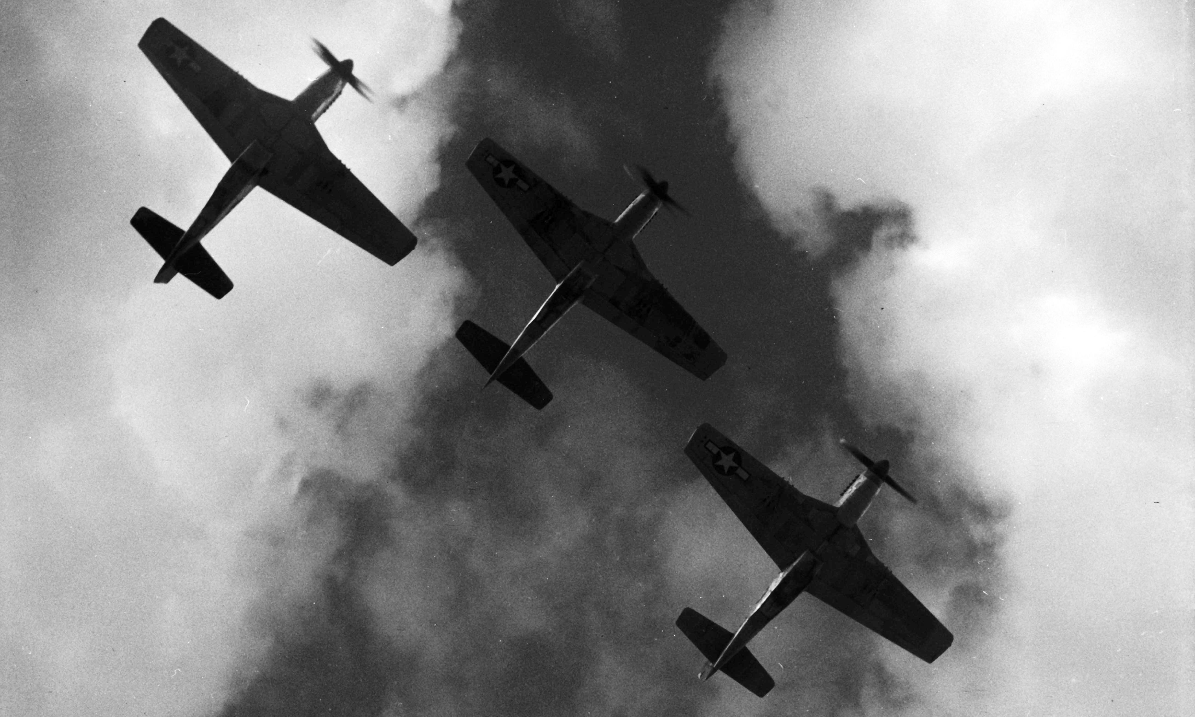
Введение
Хранить нам славу предков надлежит И ты не гость, не временный посредник, История тебе принадлежит! России прозревающий наследник! В. Сорокин
Ранним утром,22 июня 1941 года без объявления войны - Фашистская Германия напала на Советский Союз. На нашу страну обрушился удар. Четыре страшных года, 1418 дней и ночей длилась Великая Отечественная война. Красная Армия и весь наш народ встал за Родину, за честь, за свободу.
Уже прошло 79 лет с даты окончания войны, а память о ней живет до сих пор.
Нет такой семьи в России, которую бы не затронула Великая Отечественная Война.
В каждом доме есть человек, который сражался за победу.
Война не обошла и мою семью. Четверо моих прадедов, в разной степени, стали участниками этой ужасной войны. О них и пойдёт речь.

Slide 4
Мой прадедушка по линии мамы – Баранов Михаил Ефимович
Мой прадедушка родился в 1922 году в с. Вышенка Рудовского района в многодетной семье.
Его родители: отец – Баранов Ефим Михайлович и мать – Баранова (девичья фамилия Финочкина)Варвара Петровна воспитали четверых детей: 2 сыновей и 2 дочерей.
Прадедушка был вторым ребёнком. После окончания школы он стал работать в колхозе с. Вышенка разнорабочим. Когда началась война прадеду шел 19 год.

Slide 5
17 Сентября 1941 года
Советская Армия
По документам прадедушка был призван в Советскую Армию на военную службу

Slide 6
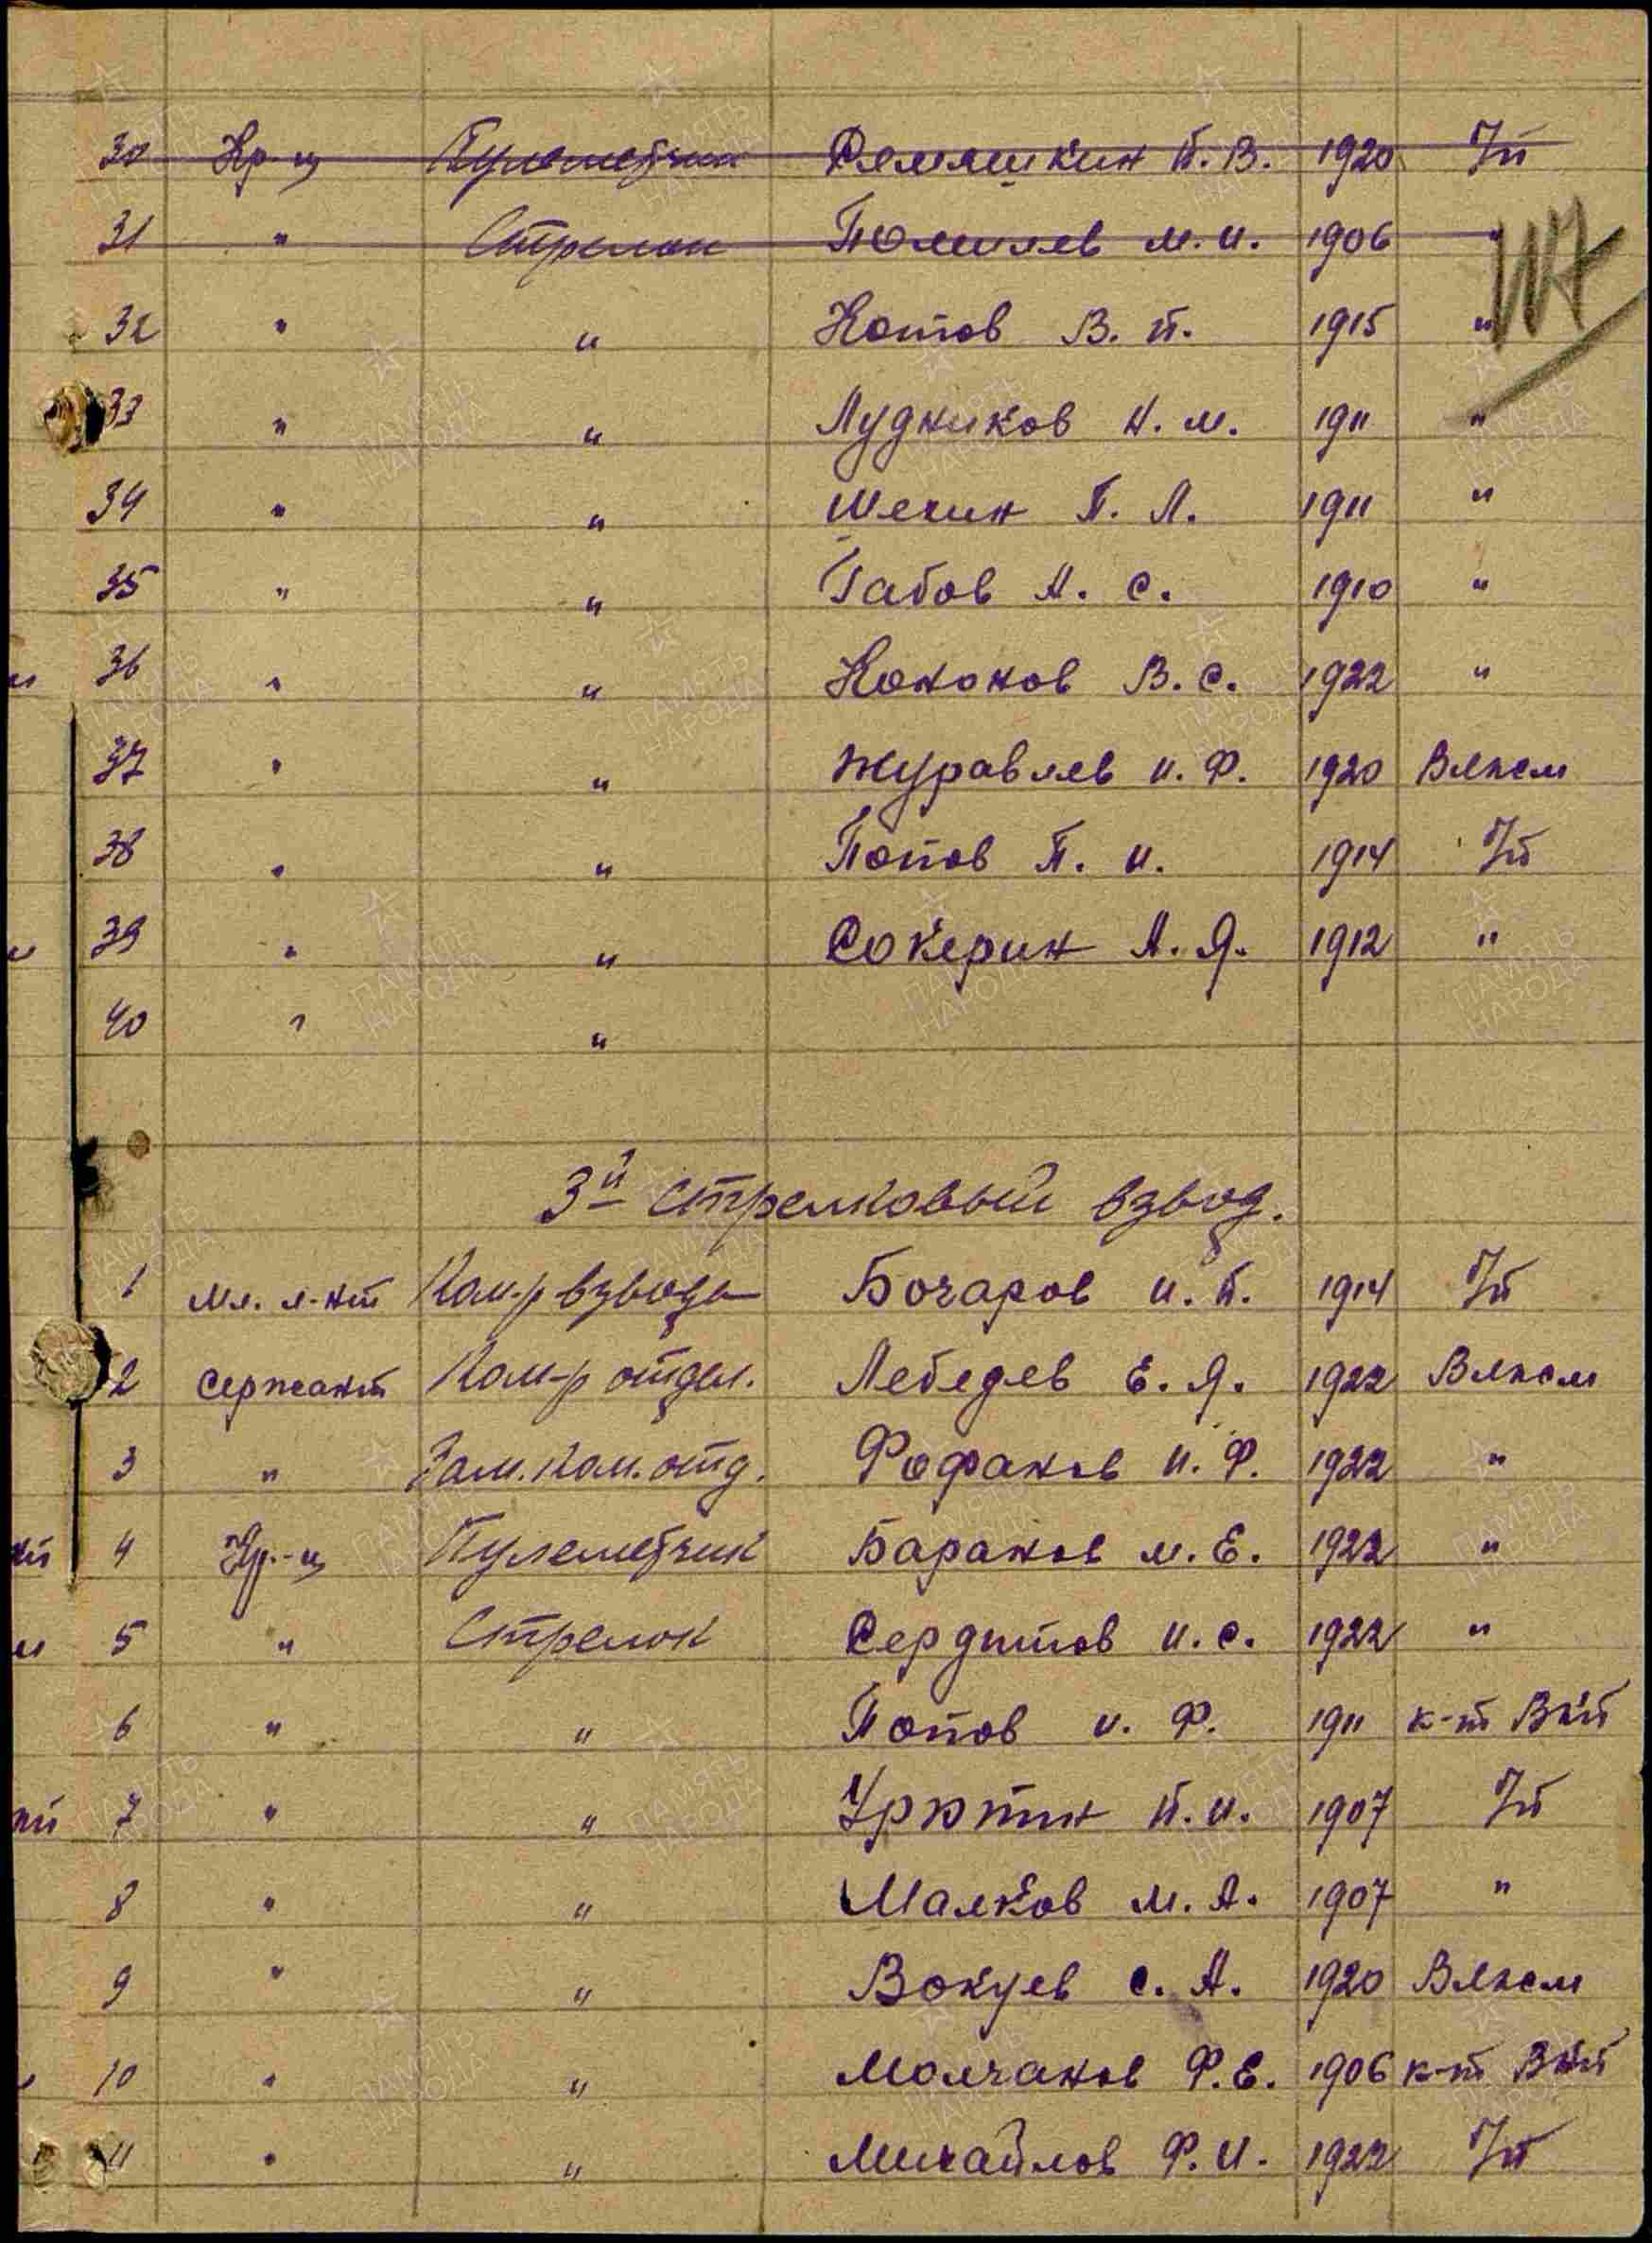
Военные годы
С 1941г. по 1945г. прадедушка в звании рядового, а затем в звании ефрейтора служил миномётчиком на Кольском полуострове на передовой линии. Воевал в составе 104 артполка и 254 бригады морской стрелковой бригаде, а затем в 135 стрелковом полку 14 стрелковой дивизии-пулеметчиком.
В боях с фашистами прадедушка был ранен в ногу, после ранения продолжал воевать. В 1945 году прадедушка был направлен в Северную Корею, где принимал участие в разгроме милитаристской Японии.

Slide 7
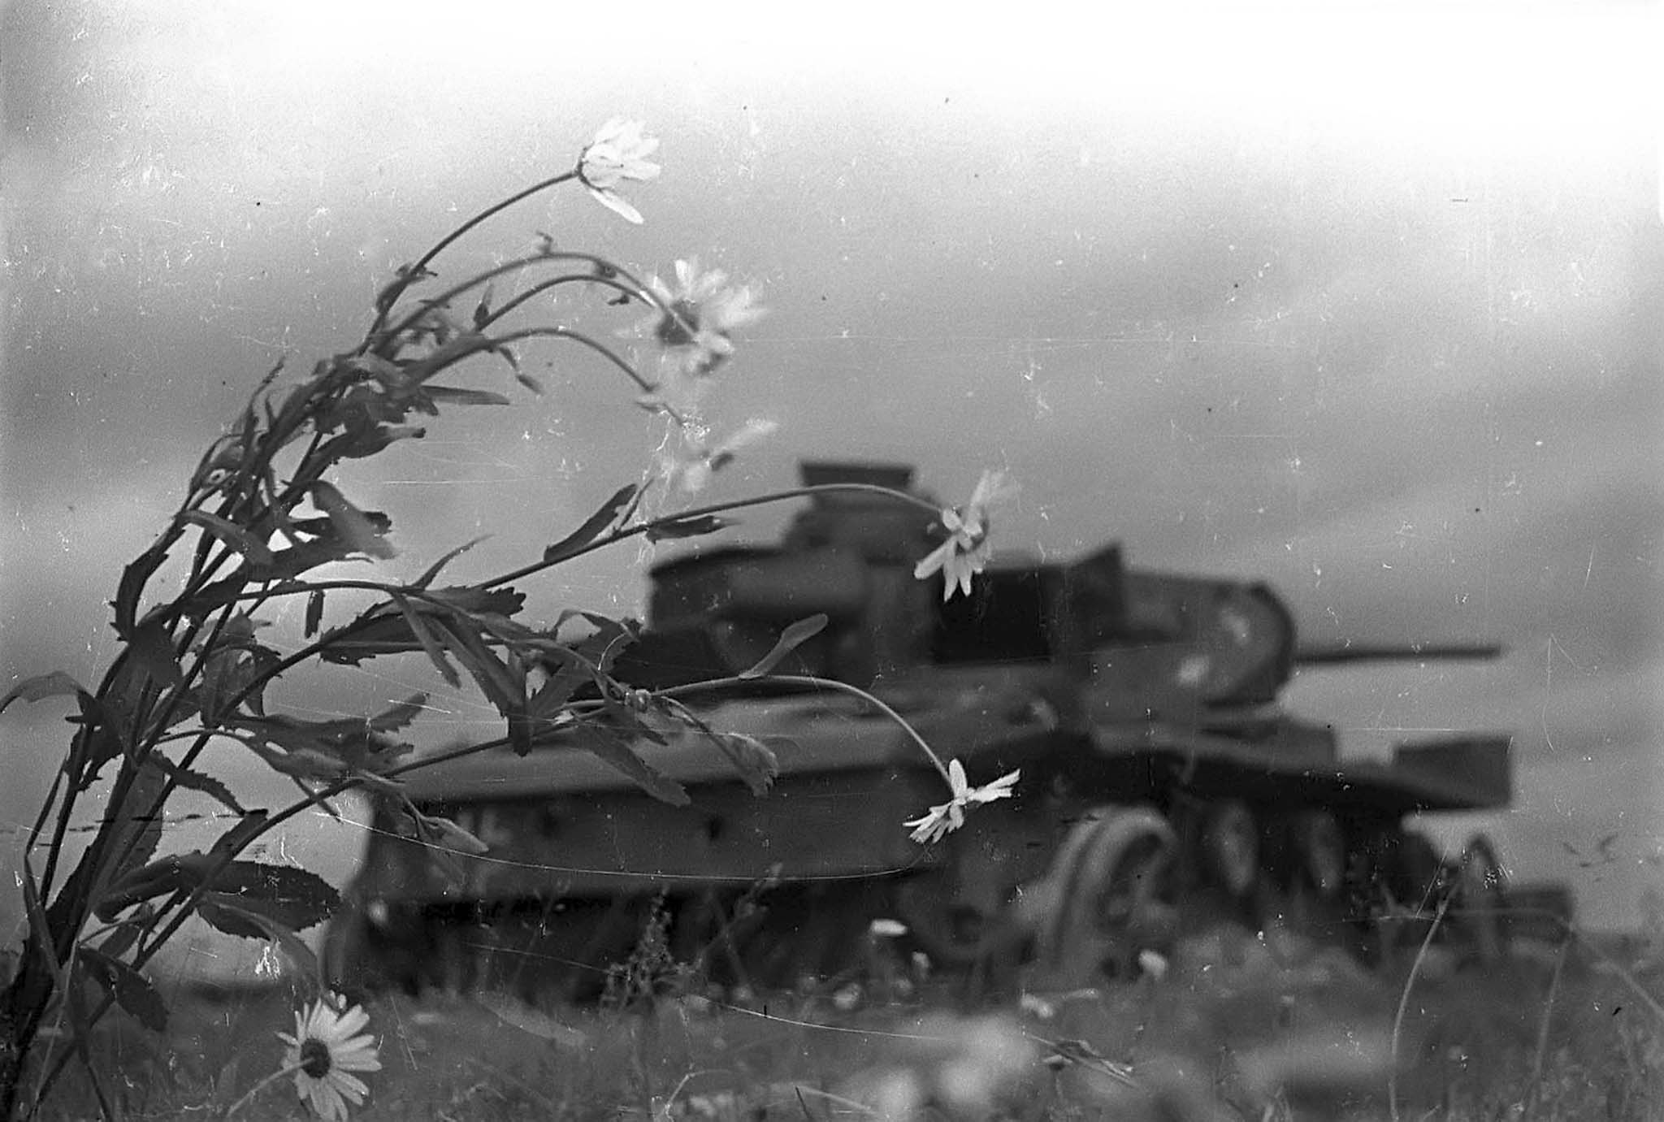
Послевоенные годы
15 марта 1947 года прадедушка демобилизовался из армии и вернулся в родное село, где сразу устроился работать бригадиром на овчарне с. Вышенка, а после закрытия овчарни устроился в совхоз «Прогресс». Уже перед уходом на пенсию работал на кирпичном заводе.
﻿﻿5 января 1955 года прадедушка женился на Бабыкиной Марии Николаевне – моей прабабушке. У них родилось 5 детей: Василий (1950 года рождения), Надежда (1952 года рождения), Петр (1954 года рождения)-мой дедушка, Александр (1956 года рождения) и Галина (1959 года рождения).
Умер прадедушка 9 июля 2005г. Похоронен в с. Большое Шереметьево Пичаевского района Тамбовской области.

Slide 8
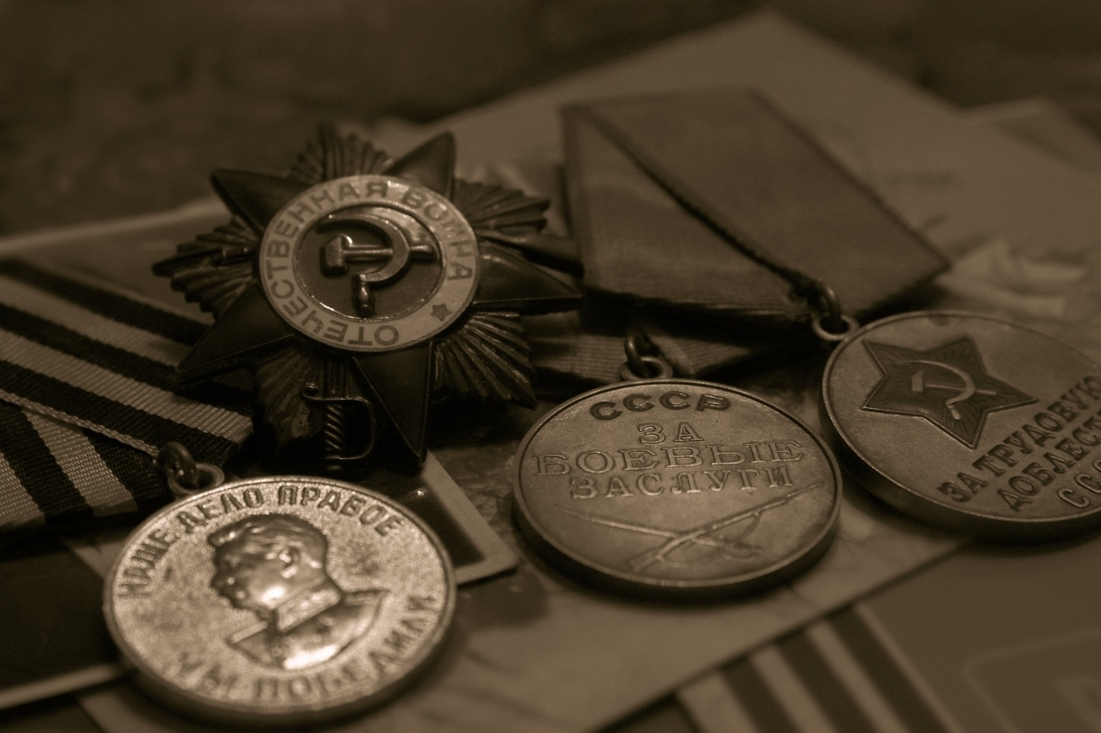
У прадедушки есть награды и ордена:
За победу над Германией
Медаль Жукова
За Победу над Японией
К юбилейным датам Великой Отечественной Войны прадедушка
награждался медалями и Орденом Отечественной войны II степени
.

Slide 9
Великая Отечественная война затронула не только семью дедушки, но и бабушки.
Ее мама, а моя прабабушка Черкасова (Копкина) Клавдия Фёдоровна родилась 5 декабря 1936 года в с. Красивка Рудовского района в многодетной семье.
Ее родители: отец – Копкин Федор Михайлович (1907 -1942 г.) и мать – Копкина (девичья фамилия Анохина) Фёкла Ивановна (годы жизни 1910-1992гг.).
У прабабушки было две сестры Антонина (1932 г.р.) и Нина (1934 г.р.) и брат: Вячеслав (1938 г.р.).
Копкин Федор Михайлович был очень грамотным человеком, являлся членом Всесоюзной Коммунистической партии большевиков, (так вспоминала прабабушка-отец имел «бронь», но несмотря на это добровольцем ушел на фронт).

Slide 10
Прапрадед в звании сержанта проходил службу в 238 танковой бригаде, а уже в 1942 году на него пришла похоронка. Прапрадедушка был убит 23.09.1942 г. под г.Ржевом. Захоронен в Калининской области, Ржевского района, г. Ржева

Slide 11
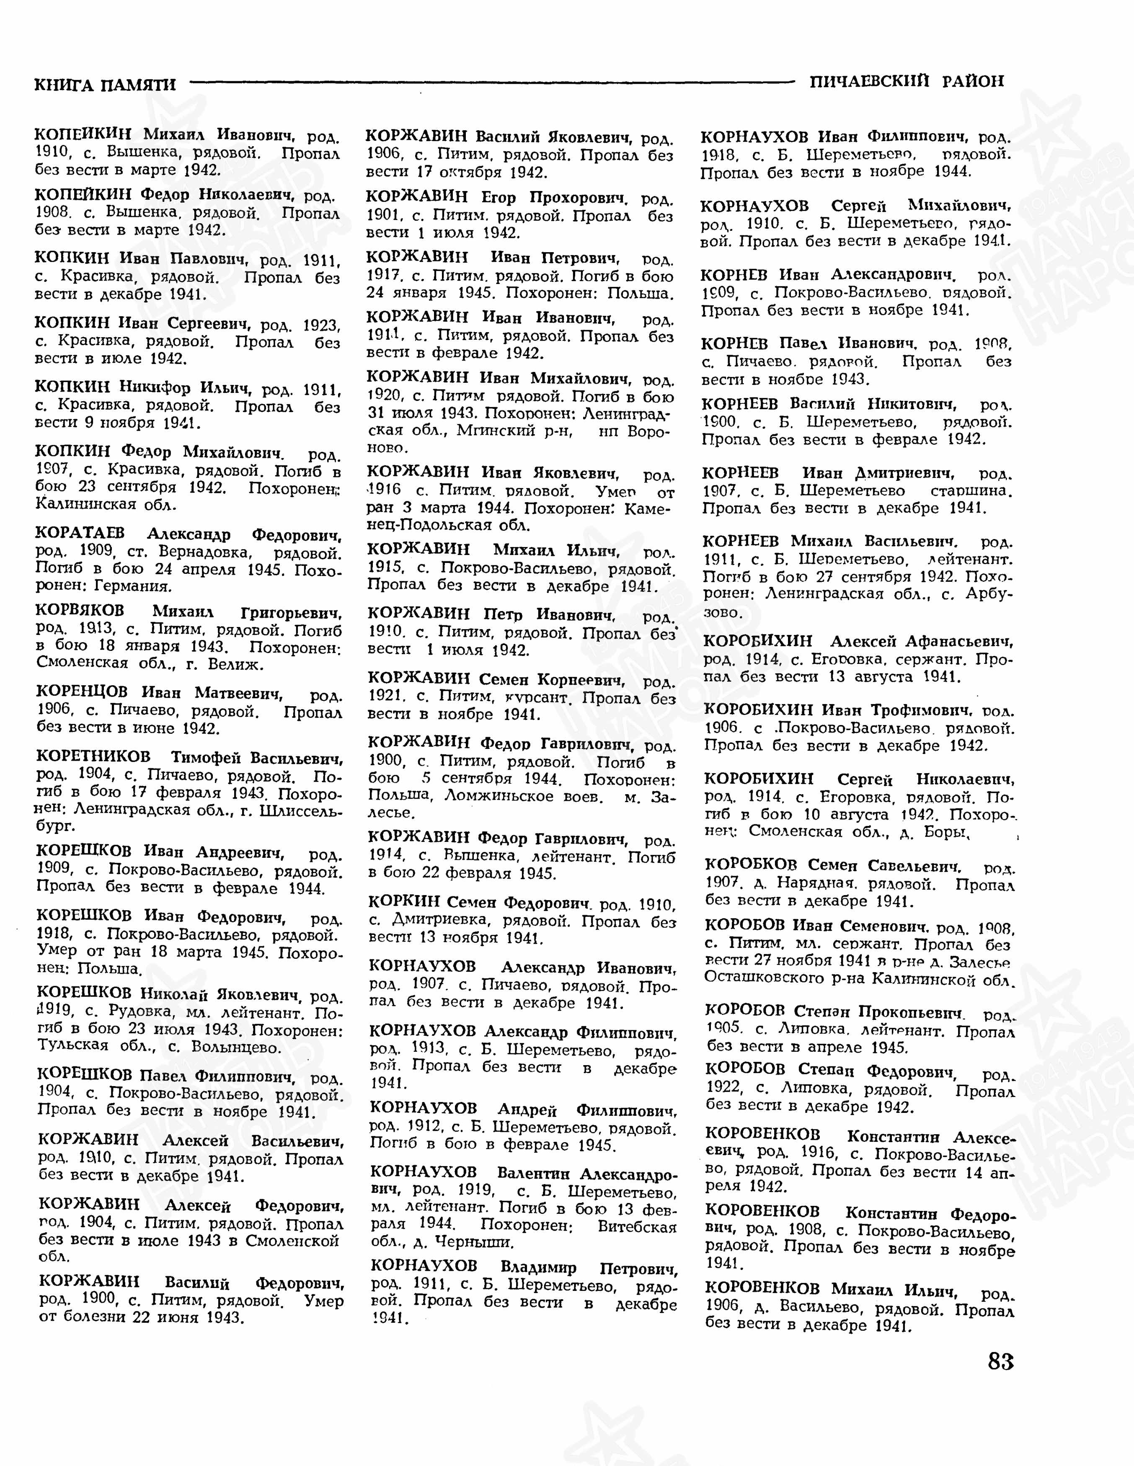
Книга памяти
Имя моего прапрадедушки упомянуто в Книге памяти Пичаевского района.

Slide 12
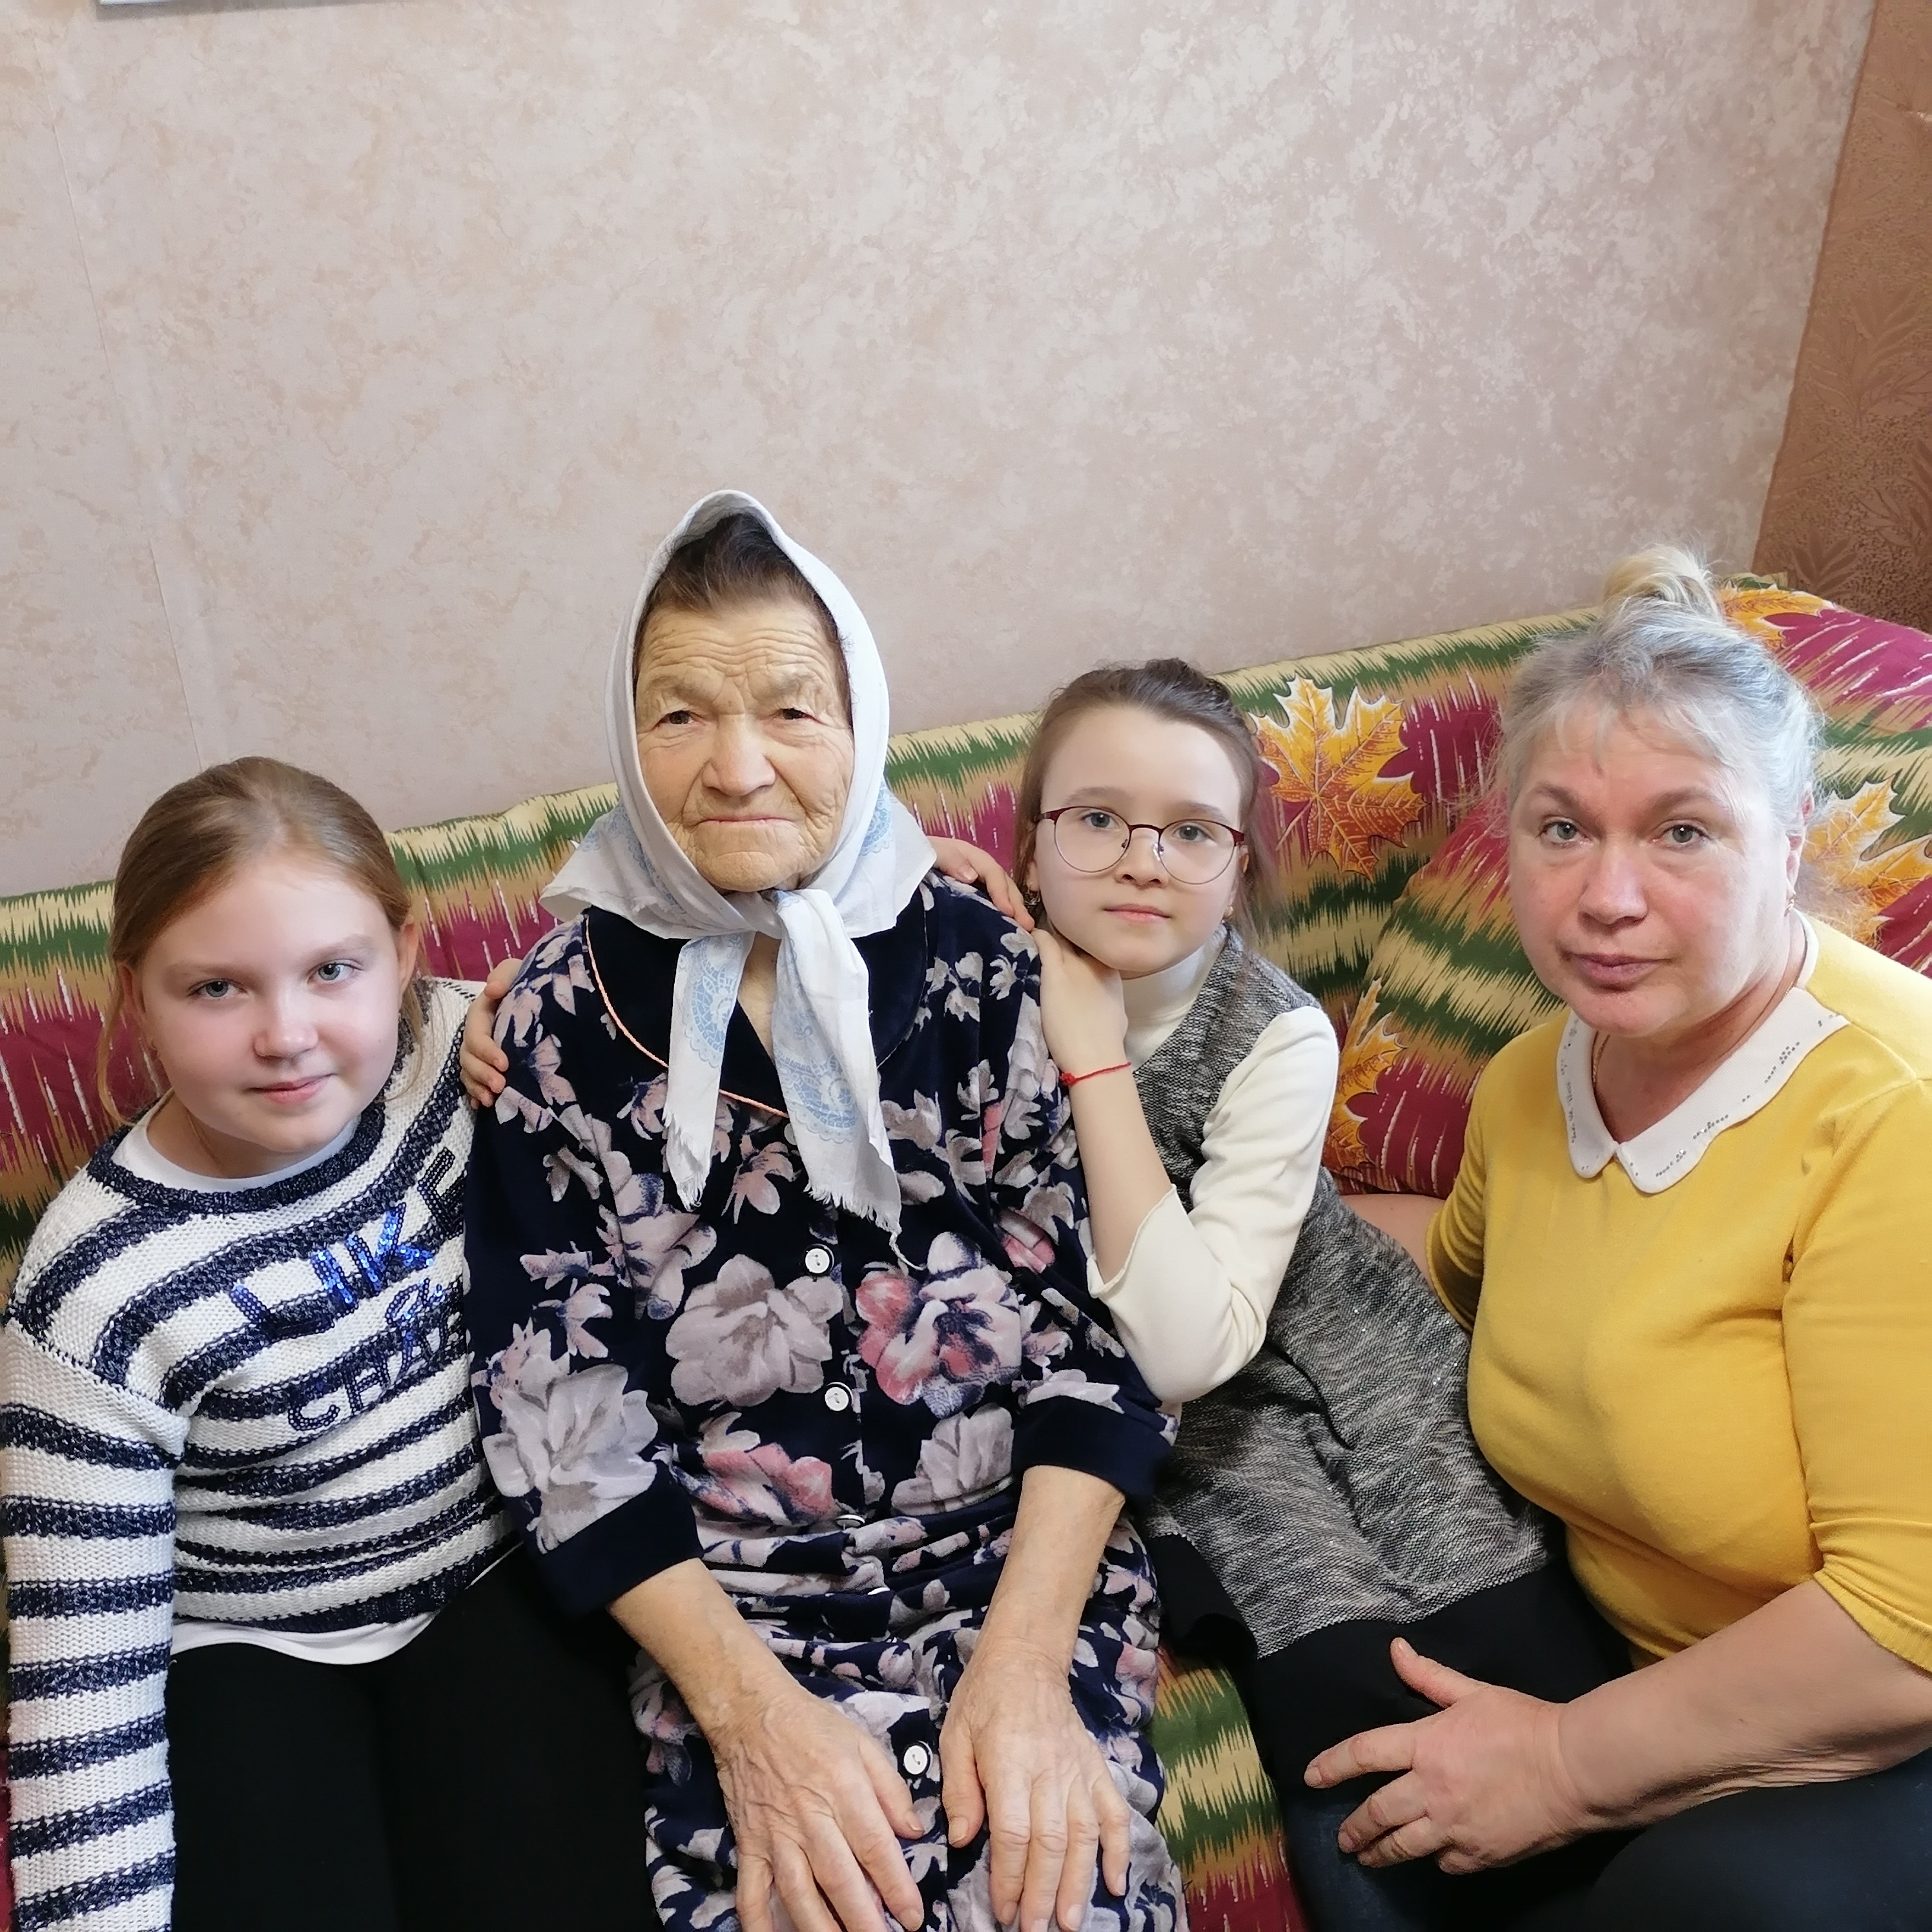
Послевоенные годы
Прабабушка Клава вспоминала, без отца было очень тяжело. Ее мама долгое время не верила в гибель мужа.
Прабабушка смогла окончить только 4 класса Красивской школы, так как вынуждена была много работать и помогать семье по хозяйству.
В 1956 году она вышла замуж. Переехала с мужем в с. Подъем, Пичаевского района ,построили дом, занимались сельским хозяйством, животноводством и птицеводством. Всю жизнь она проработала разнорабочей и дояркой в совхозе. Вместе с прадедом они воспитали двоих дочерей: Лидию и Татьяну.
Прабабушка умерла 9 августа 2023 года. Похоронена в с. Вернадовка Пичаевского района Тамбовской области.

Slide 13
Попов Тимофей Васильевич
-прадедушка по линии папы. Он родился
в 1912 году в с.Троицкая Вихляйка Лысогорского района Тамбовской области.
Его родители: отец-Попов Василий
Филиппович, мать-Попова (девичья фамилия Половинкина )Арина Федоровна.
В июне 1941 года прадед был призван
Лысогорским РВК, Лысогорского района,
Тамбовская области на фронт.
.

Slide 14
Военные годы
Службу проходил в 909 стрелковом полку 247 стрелковой дивизии в звании красноармейца.
В апреле 1942 года в одном из боев получил множественные ранения, самое серьезное из них в ногу .До декабря 1942г. проходил лечение в госпитале.
После выздоровления вернулся на фронт.
Попов Тимофей Васильевич награжден
Орденом Отечественной войны II степени

Slide 15
Карташов Гавриил Иванович
-еще один прадедушка со стороны моего папы. Родился он в 1900 году в с. Троицкая Вихляйка, Лысогорского района, Тамбовская области. Был женат на-Карташовой (Родионовой) Марфе Михайловне( 1909года рождения)
В декабре 1941 года прадед был призван
Лысогорским РВК, Лысогорского района,
Тамбовская области на фронт

Slide 16
Военные годы
Службу проходил в 77 стрелковом полку в звании красноармейца. А затем в 1078 стрелковом полку 314 стрелковой дивизии

Slide 17
В июле 1944 года получил ранения, до августа 1944 года находился в эвакуационном госпитале
.

Slide 18
Послевоенные годы
После войны вернулся в родное село к своей семье.
Прадедушка умер в 1966 году. Похоронен в с. Троицкая Вихляйка Сосновского района Тамбовской области.

Slide 19
Заключение
Я горжусь героической историей моей семьи. Мы должны знать и помнить девиз: «Никто не забыт, ничто не забыто». В каждой семье должны трепетно хранить все материалы, связанные с героическим прошлым. Память поколений – бесценное сокровище, благодаря ей, подвиги погибших во имя Родины вечны!
Данная работа – это дань уважения тем, кто погиб во время войны, кто работал в тылу, не зная сна и покоя, кто верил и ждал, несмотря ни на что. Наше поколение и все последующие должны знать, что наши деды и прадеды недаром жили, недаром отдали свои жизни, защищая огромную, как небо Родину.
Вглядитесь в фотографии своих близких. У этих портретов одно имя – ПАМЯТЬ. Память о вечно живых, которые, не жалели себя, не щадили своих жизней, чтобы мы их внуки, правнуки жили в свободной стране, были счастливы, свободны. Я могу долго смотреть на эти старые фотографии, пытаться представить их живыми, молодыми в окружении своих родных и близких. Я часто думаю, а смогла бы я ?… вытерпеть все то, что вытерпели они? И мне хочется им сказать: «Спасибо Вам за то, что Вы были, за то, что сумели сделать. Мне есть с кого брать пример в жизни. Я постараюсь поступать так, чтобы мне не было стыдно смотреть на вас, хотя бы на этих фотографиях. Я буду достойна Вас, мои дорогие предки.

Slide 20
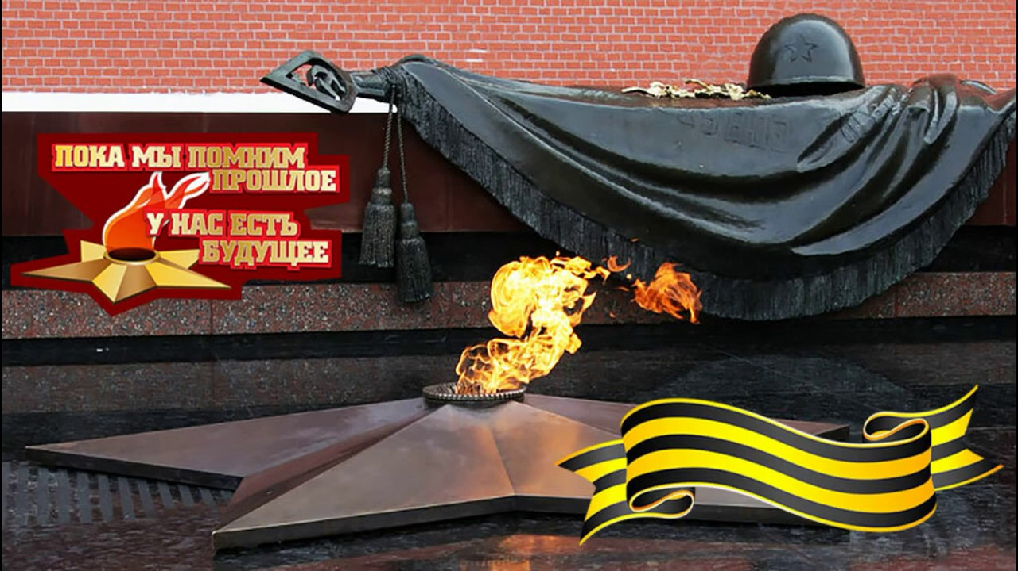
Спасибо за внимание!

